Slide 1
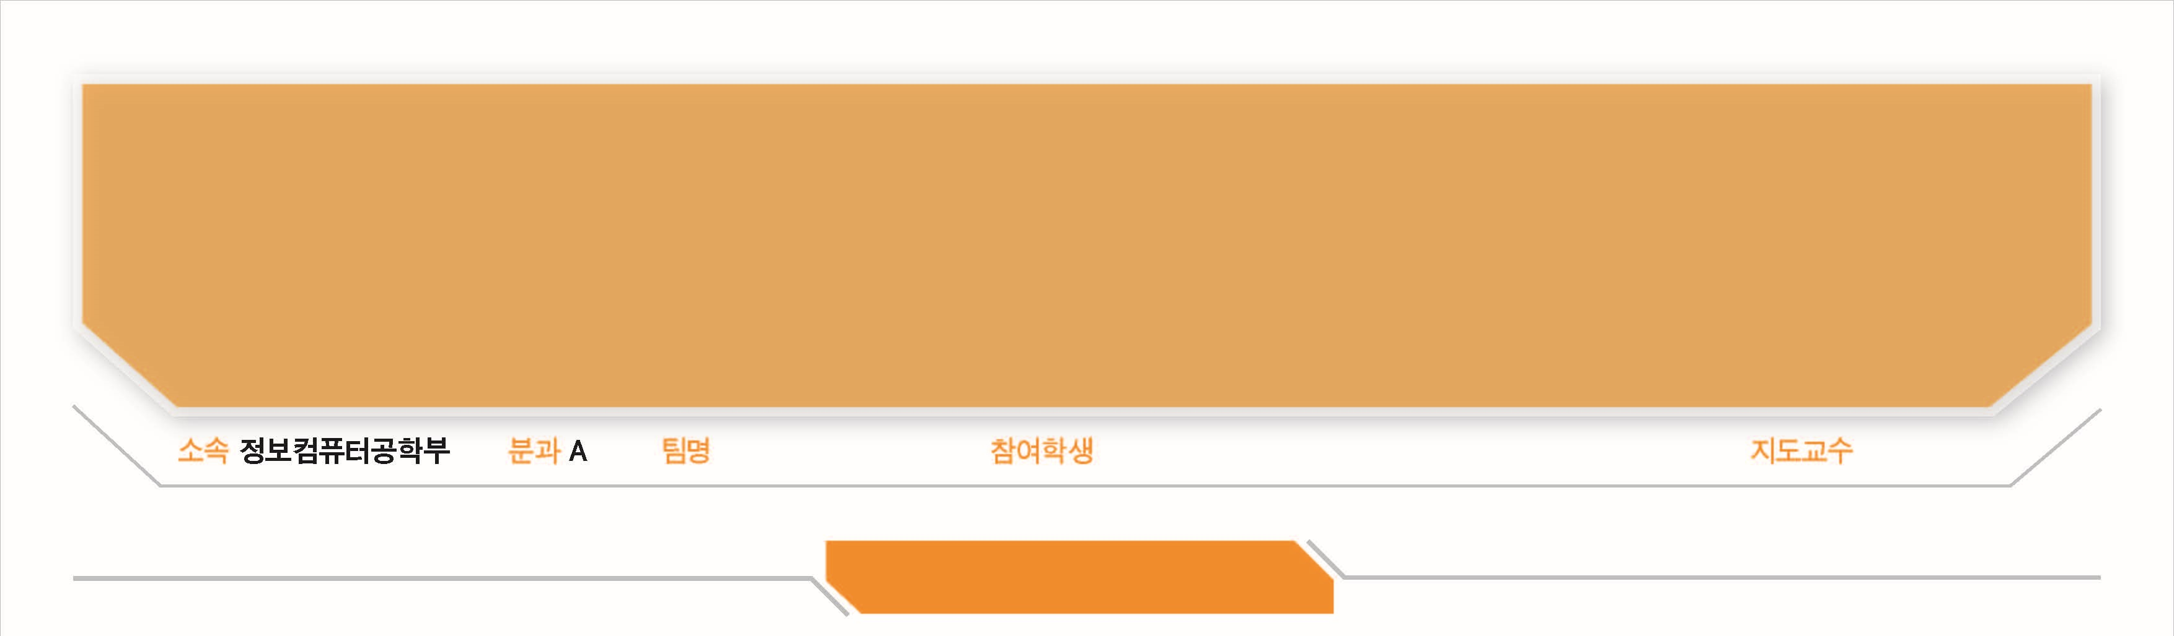
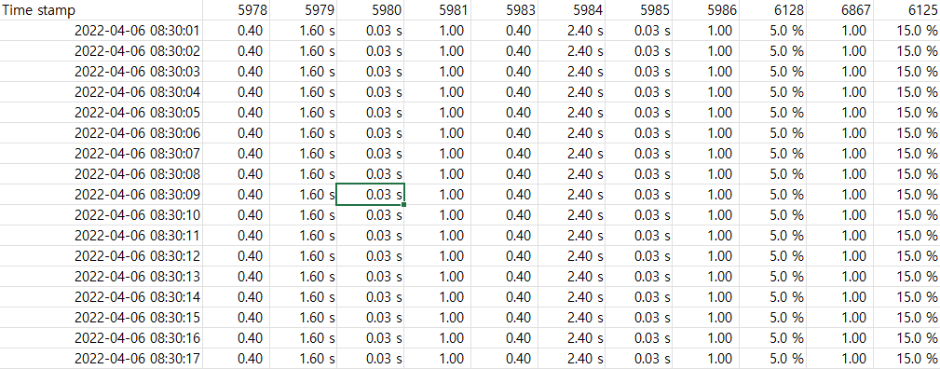
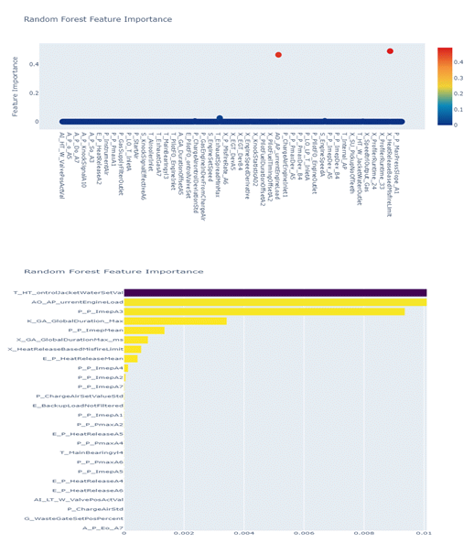
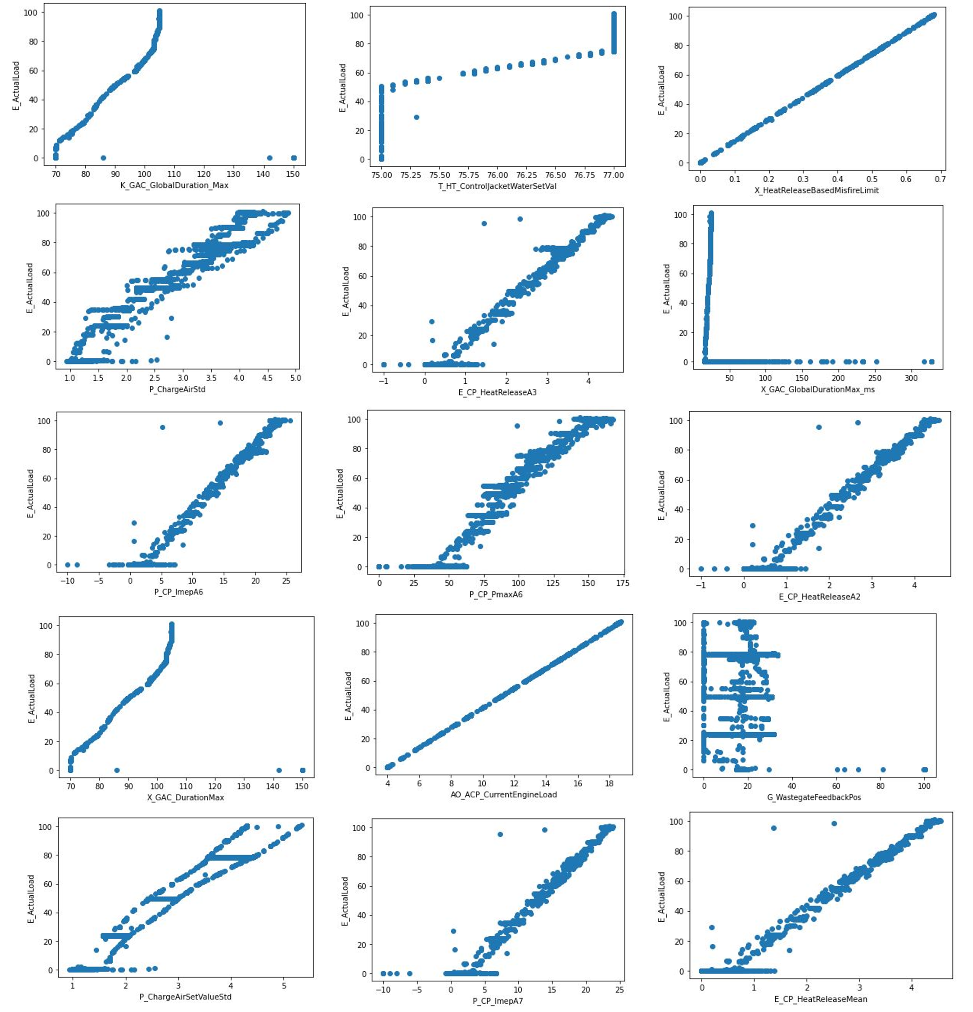
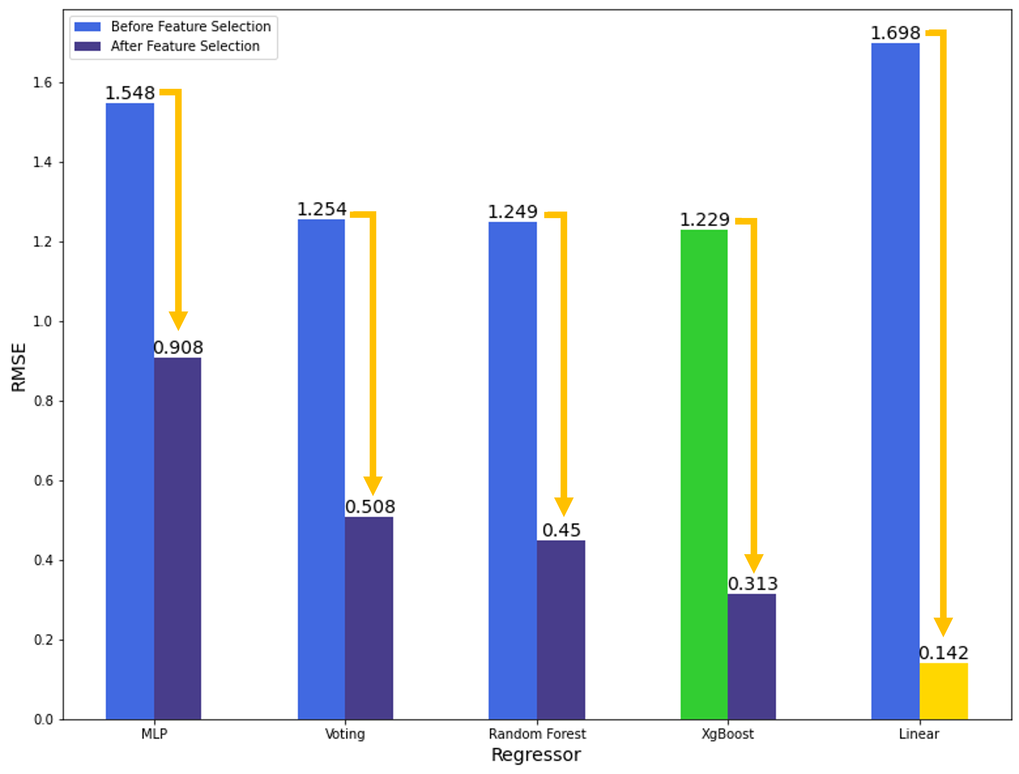
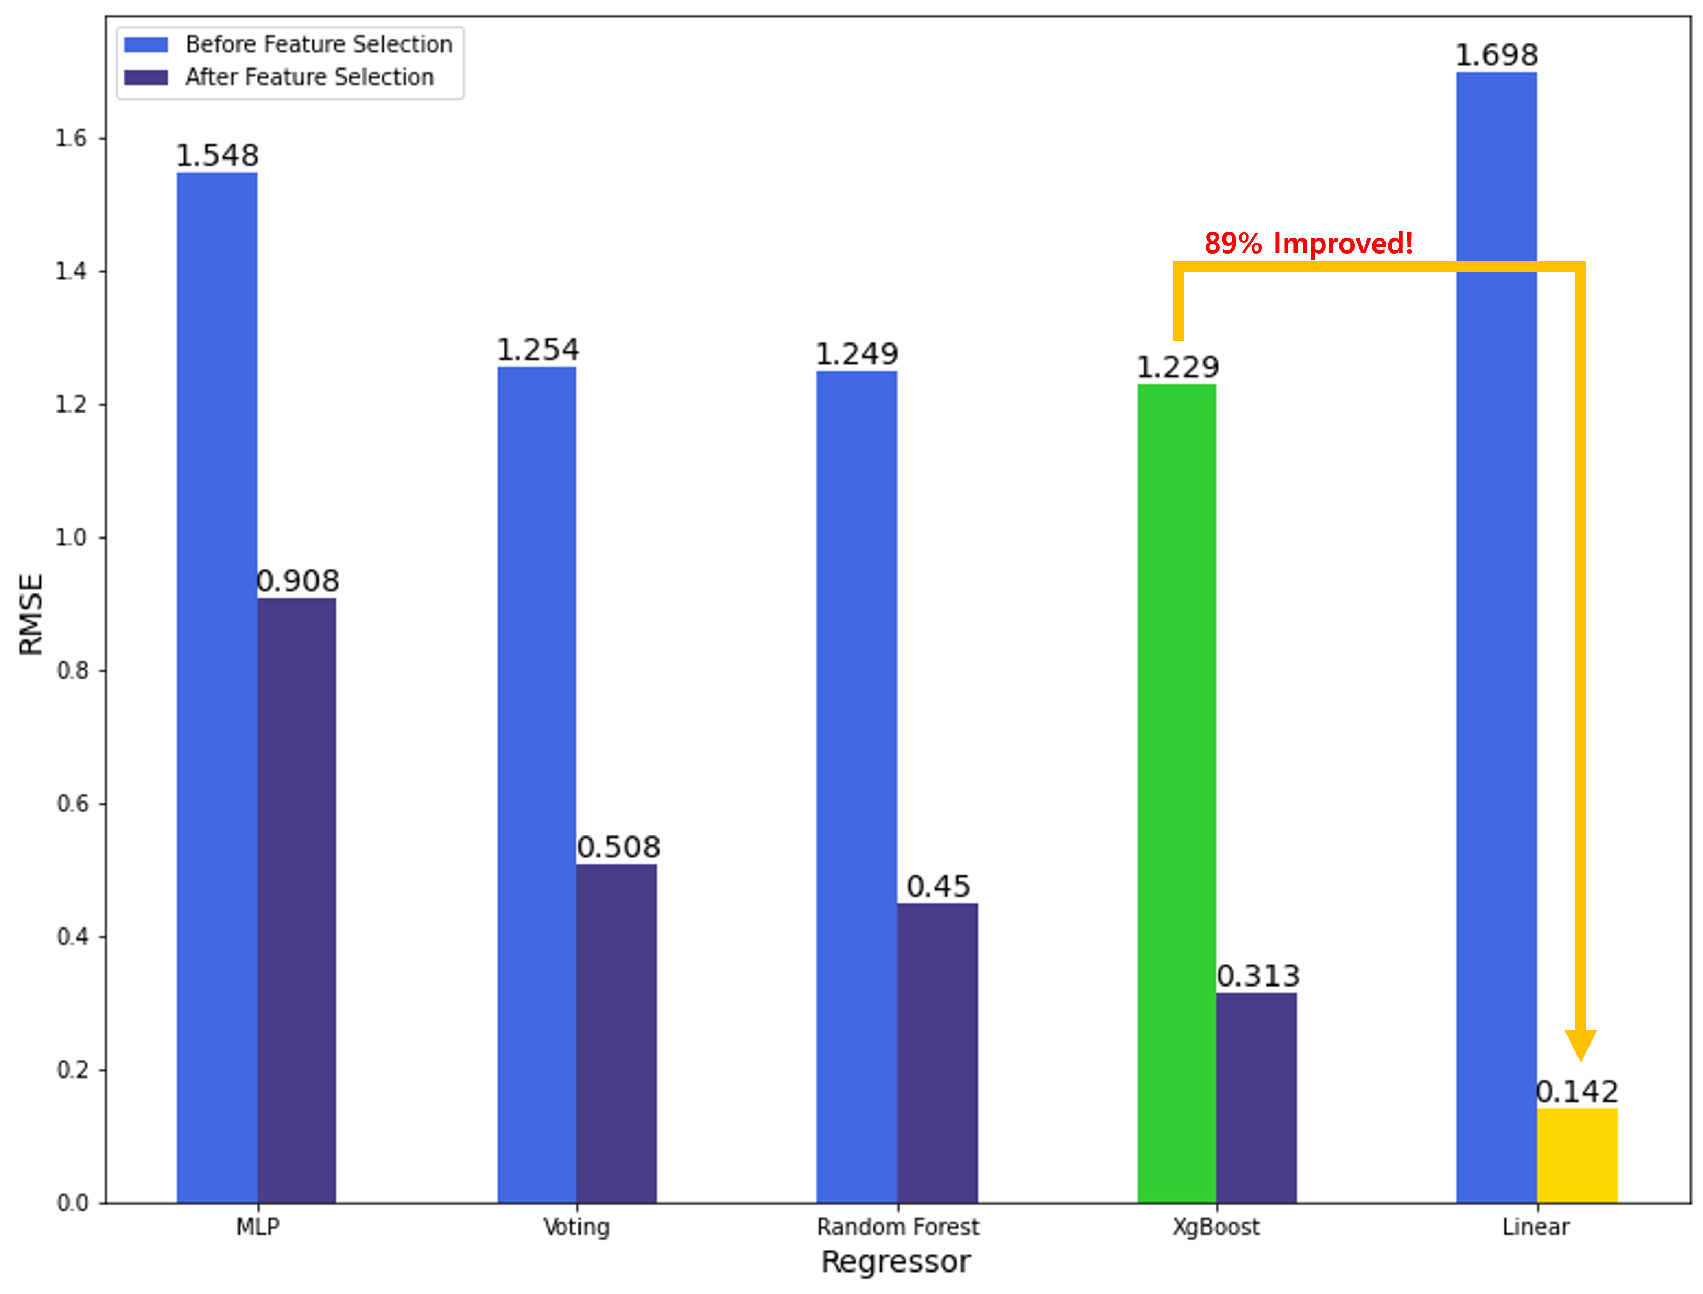
10
선박 엔진 데이터를 기반으로 하는
기계 이상 진단 시스템 개발
옵저버
강금석, 김민수
송길태
개요 및 목표
과제 개요
✓ 선박 엔진의 데이터를 사용해 선박 엔진의 부하를 분석하여 선박 엔진의 이상을 진단하는데 도움이 되는 모델을 개발하는 프로젝트
✓ 기존에 사용하는 Feature 외에 엔진 부하와 더 높은 상관관계를 갖는 Feature를 찾고, 선택해 더 높은 성능을 갖는 모델을
개발하는 방식으로 접근
과제 목표
✓ 기존에 사용하는 Feature 외에 엔진 부하와 더 높은 상관관계를 갖는 Feature를 찾고, 선택하기
✓ 더 높은 성능을 갖는 모델을 개발하기
✓ 데이터 수집, 가공, 시각화, 학습, 평가까지의 딥러닝 전체 프로세스 경험해보기
과제 내용
데이터 셋 준비
데이터 중요도 시각화
데이터 분석 결과
✓ H사에서 엔진 데이터를 얻을 수 있었다.
✓ 2022년 4월 6일 8시 30분 ~ 13시 04분의
엔진에 부하가 걸리고 꺼질 때까지
총 1524개의 Feature에 대해 1초 간격으로
얻을 수 있는 연속적인 시계열 데이터이다.
✓ Feature에는 Analog 값과 사용자가 직접
입력할 수 있는 Parameter값, Characteristic
map값, Discrete값이 있다.
✓ Random Forest를 기반으로
Feature Importance를 시각화한
산점도와 그래프
✓ Feature importance를 기반으로 선택된
Feature들은 Target value와 대부분
선형성을 가지고 있다.
결론 및 향후 효과
결론
✓ Feature Selection을 하고 난 후
RMSE(낮을수록 좋음)가 기존보다
많이 개선되었다.
✓ 가장 좋은 모델이 XgBoost에서
Linear 회귀 모델로 바뀌었다.
이는 데이터 분석 결과 해당 데이터는
Linear 모델이 더 적합한 데이터임을
알 수 있다.
향후효과
✓ TBM에서 CBM 방식의 기계 보수
방식의 근거가 될 수 있다.
✓ Attention기반의 Transformer등 최신
딥러닝 모델을 적용하여 더 좋은
결과가 기대된다.
Feature Selection 전과 후 전체적인 모델의 RMSE 비교 그래프
Feature Selection 전과 후의 가장 좋은 성능을 가지는 모델 간의 비교
2022

